Slide 1
빅데이터(C) 반 PYTHON 전공 프로젝트
부천시 공공자전거 현황분석을 통한 추가 대여소 최적 위치 제안
자전거리두기조 : 강용, 박희망, 윤상원, 장소영

Slide 2


목차
01
02
03
04
현황 및 문제점
분석절차
모델링
분석결과 및 결론

Slide 3
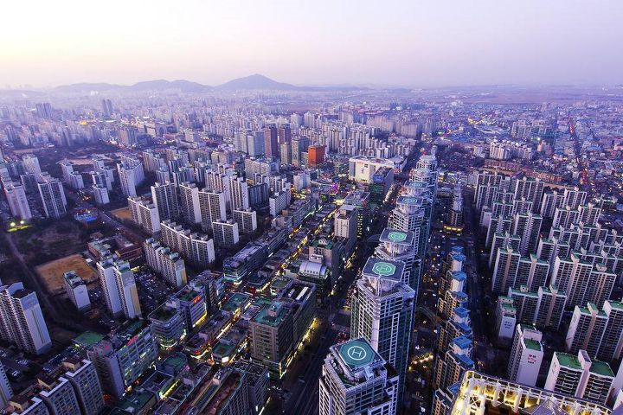
01. 현황 및 문제점
부천시의 높은 인구밀도
(2019년 10월 말 기준)
지자체명 | 면적(km²) | 인구수(명) | 인구밀도(명/km²)
부천시 | 53.4 | 831,701 | 15,575
수원시 | 121.0 | 1,195,204 | 9,878
고양시 | 268.1 | 1,061,929 | 3,961
용인시 | 591.3 | 1,057,086 | 1,788
성남시 | 141.7 | 943,585 | 6,659
(출처 : 경기도 인구통계, 지자체 홈페이지, 외국인 미포함)
[표1] 경기도 주요도시 인구밀도
부천시는 전국 최고 수준의 인구밀도 수치를 가지고 있습니다.
특히 경기도에서 인구밀도가 1만 명이 넘는 지역은 부천시가 유일합니다.
경기도내 50만 도시 중 인구밀도가 가장 낮은 평택시에 비해 무려 14배에 이르는 인구밀도를 가지고 있습니다.
Notes:
공공자전거 사업에 대한 이야기

Slide 4
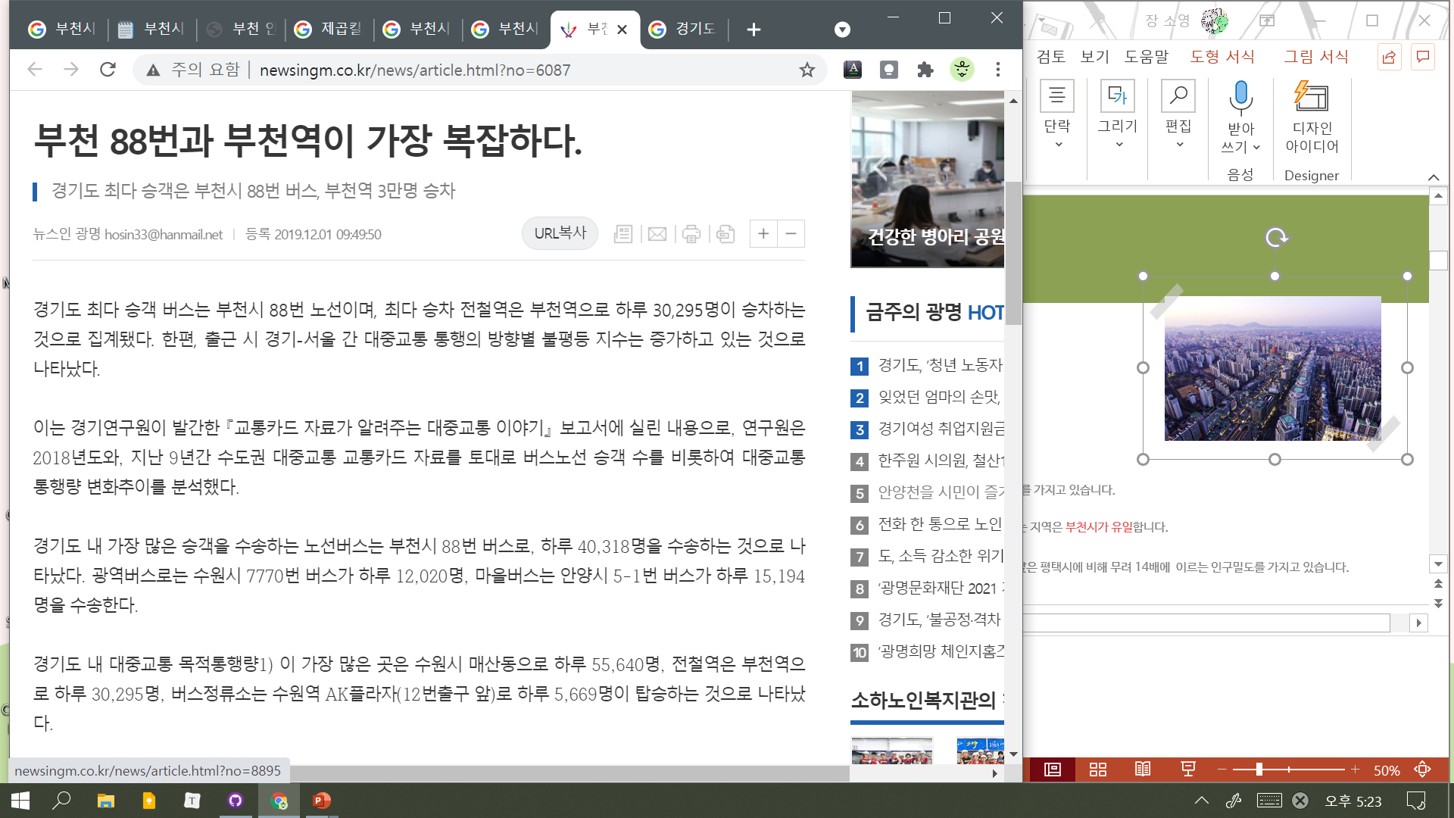
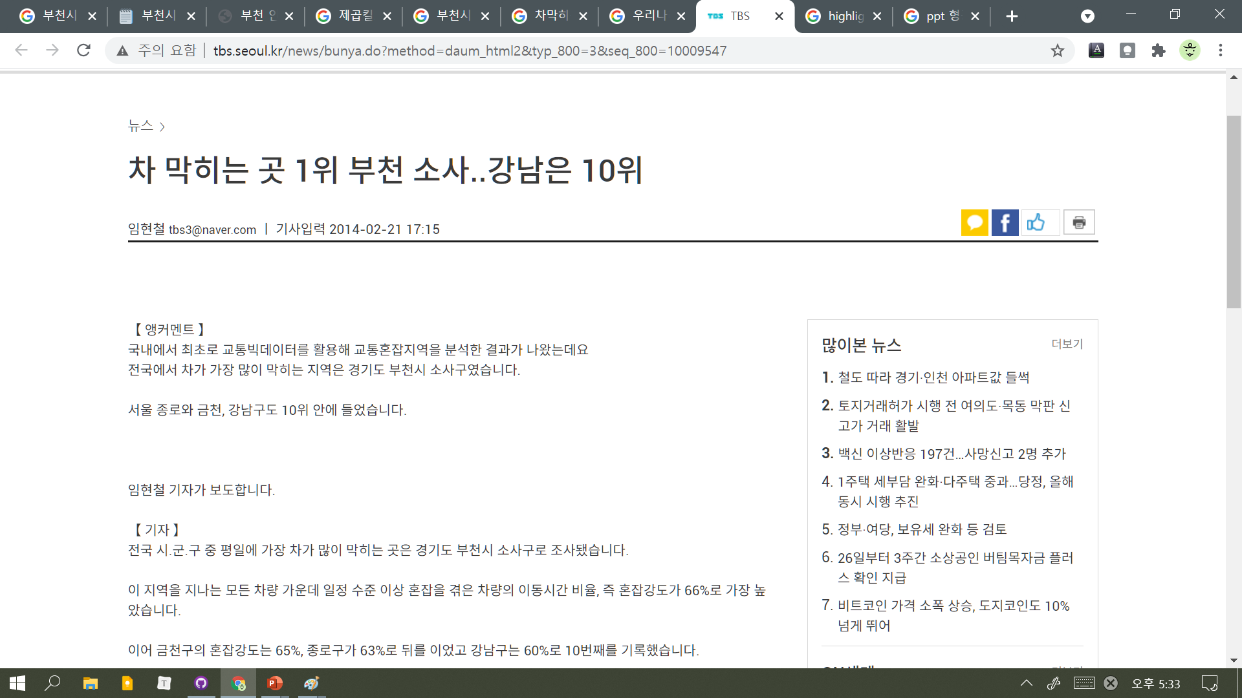
01. 현황 및 문제점
부천시의 복잡한 대중교통과 교통문제
부천시는 높은 인구밀도 뿐만 아니라
교통 또한 복잡하다는 도시문제를 가지고 있습니다.

Slide 5
01. 현황 및 문제점
부천시의 복잡한 대중교통과 교통문제
(출처 : 부천시 부천형 스마트도시 구축 기본계획(2019~2023)
[그림1] 부천시 분야별 도시문제
[그림2] 확대·보완이 필요한 부분
부천시의 교통문제는 수치자료 뿐만 아니라 시민들의 설문조사에서도 높은 순위를 차지하고 있음을 확인하여,
교통 문제의 해결이 필수적임을 시사하고 있습니다.

Slide 6


01. 현황 및 문제점
부천시 공공자전거 사업과 한계점
공공자전거는 국가나 지방자치단체에서 시민의 편의를 위해 만든 근거리 대중교통 수단으로 교통문제의 해결을 위해 많은 지자체에서 도입하는 시스템입니다.
부천시는 지난 2016년부터 장기 방치 자전거를 수거/재생하여 공공자전거로 활용하고 있습니다. 현재 자전거 무료 대여소(바이크 스테이션)는 부천시청역, 상동역, 신중동역, 부천역, 송내역, 부천시청, 굴포천의 총 7개소에 위치하고 있습니다.
하지만, 일일대여 및 30일 장기대여가 가능하나 시민 이용률이 낮다는 한계점을 가지고 있습니다. (출처 : 부천시 부천형 스마트도시 구축 기본계획(2019~2023)
부천시 공공자전거
무료 대여 사업

Slide 7

01. 현황 및 문제점
부천시 공공자전거 사업과 한계점
(2019년 10월 말 기준)
지자체명 | 면적(km²) | 인구수(명) | 인구밀도(명/km²)
부천시 | 53.4 | 831,701 | 15,575
수원시 | 121.0 | 1,195,204 | 9,878
고양시 | 268.1 | 1,061,929 | 3,961
용인시 | 591.3 | 1,057,086 | 1,788
성남시 | 141.7 | 943,585 | 6,659
(출처 : 경기도 인구통계, 지자체 홈페이지, 외국인 미포함)
[표1] 경기도 주요도시 인구밀도
[그림3] 워드클라우드(설명 추가 ! 검색기간, 검색어, 검색 사이트)
공공자전거 사업은 부천시 뿐만 아니라 다른 지자체에서도 진행하고 있는 사업입니다. 워드 클라우드의 결과 수원시, 고양시, 용인시와 같은 지역에서의 언급은 확인할 수 있었지만 부천시의 언급 결과는 없다는 점을 파악할 수 있습니다.

Slide 8
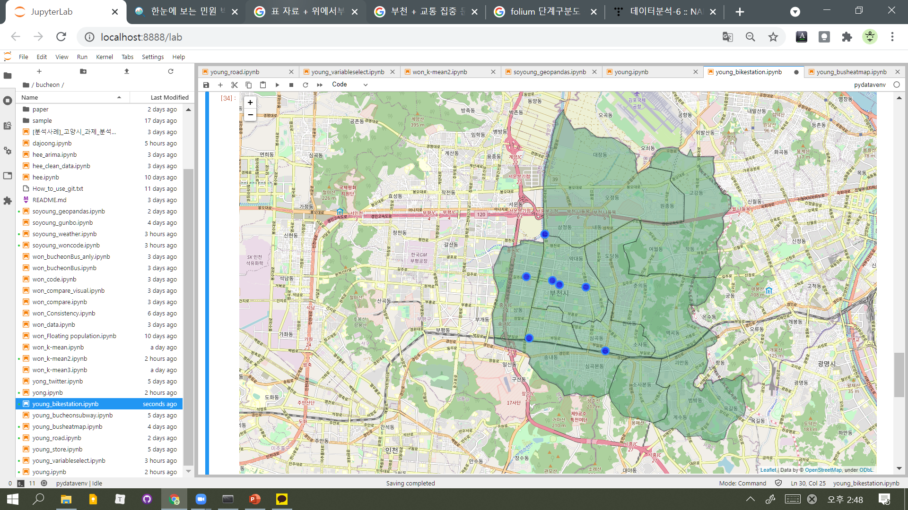
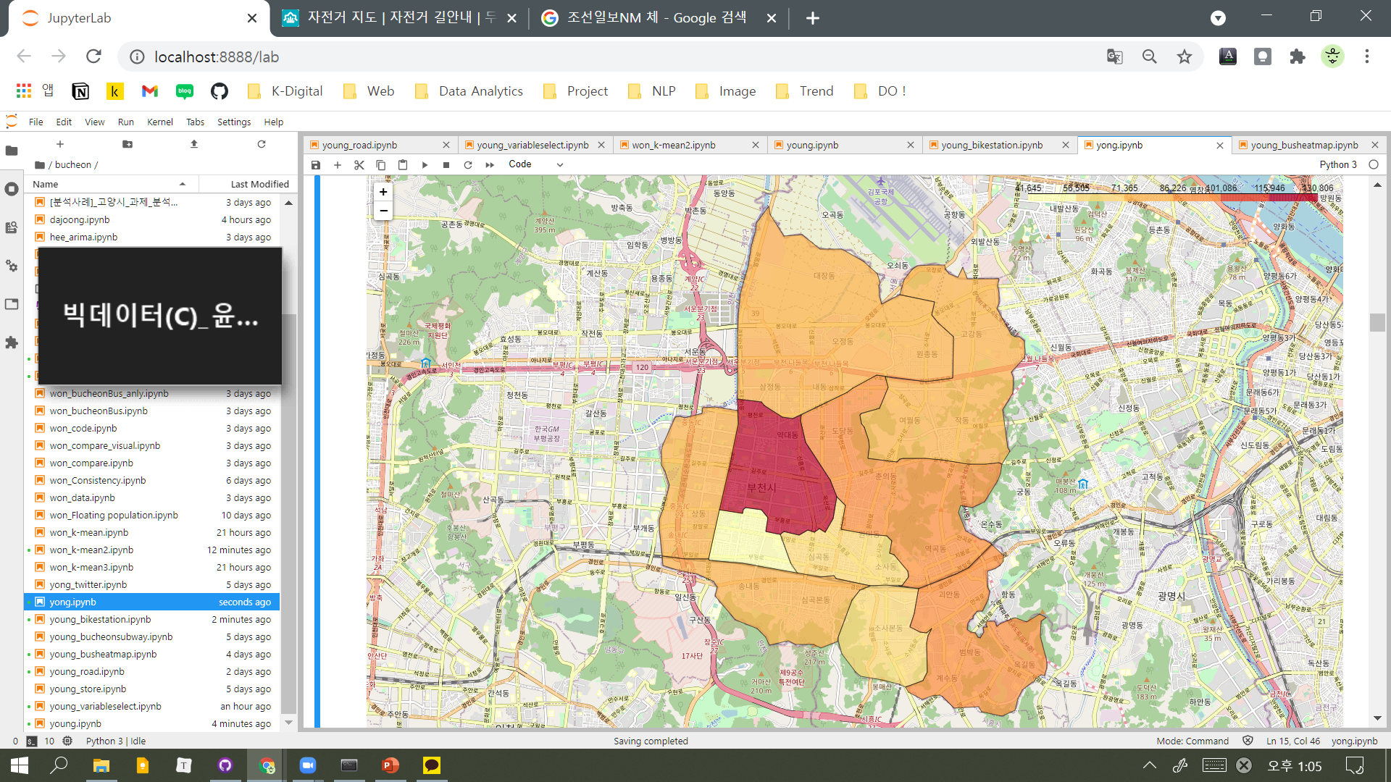
01. 현황 및 문제점
부천시 공공자전거 사업과 한계점
부천시의 공공자전거 대여소는 부천시청역, 상동역, 신중동역, 부천역, 송내역, 부천시청, 굴포천의 총 7개소의 공공자전거 대여소를 운영하고 있습니다.
하지만 이들의 분포는 지하철역 근처에만 집중되고 있습니다.
[그림4] 부천시 공공자전거 대여소 분포
[그림5] 부천시 행정동 별 인구분포

Slide 9
01. 현황 및 문제점
부천시 공공자전거 사업과 한계점
교통소외지역

Slide 10
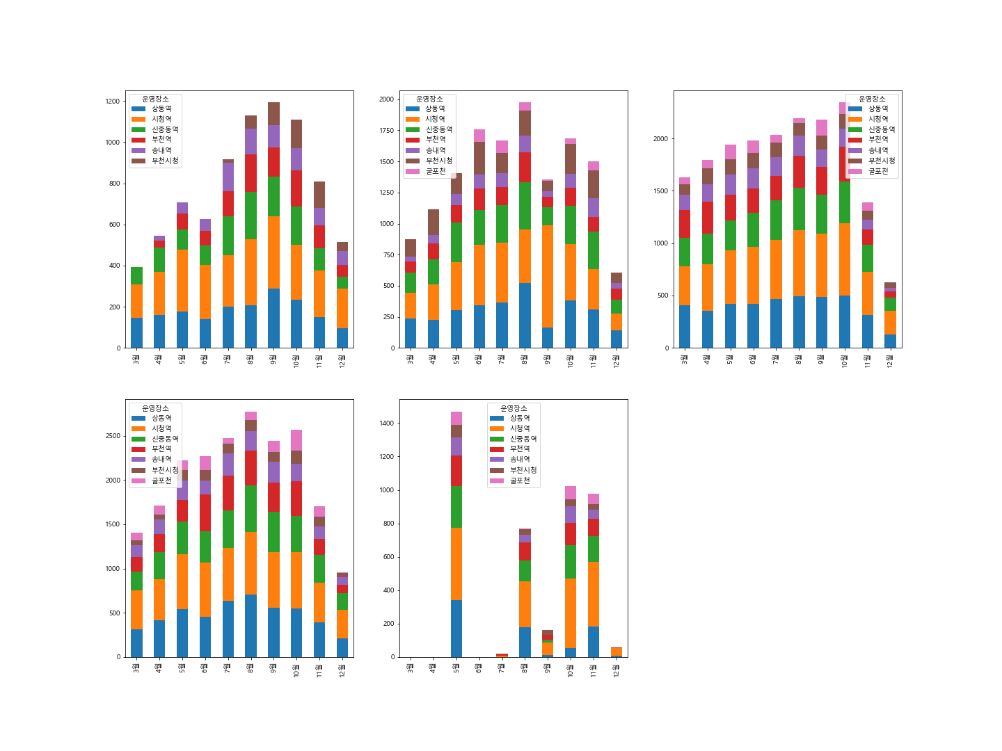
01. 현황 및 문제점
부천시 공공자전거 사업과 한계점
[그림6] 부천시 공공자전거 이용현황
(2016년~2020년)

Slide 11
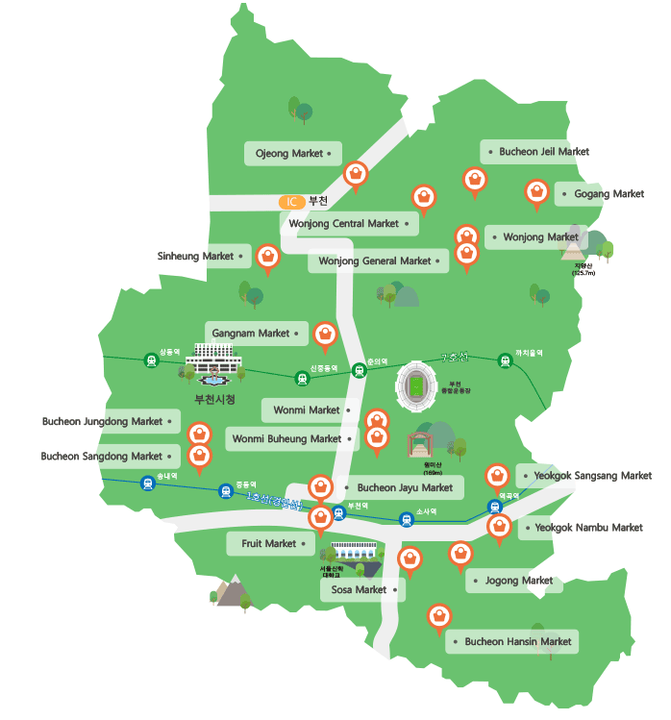
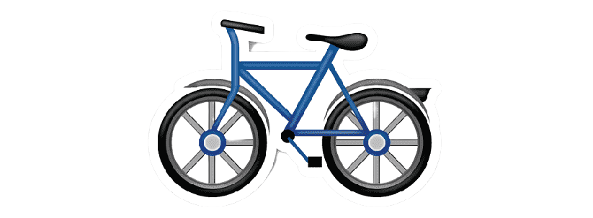
01. 현황 및 문제점
부천시 공공자전거 사업과 한계점
공공자전거 현황분석을 통한 추가 대여소 최적 위치 제안

Slide 12
01. 현황 및 문제점
부천시 공공자전거 사업과 한계점

Slide 13
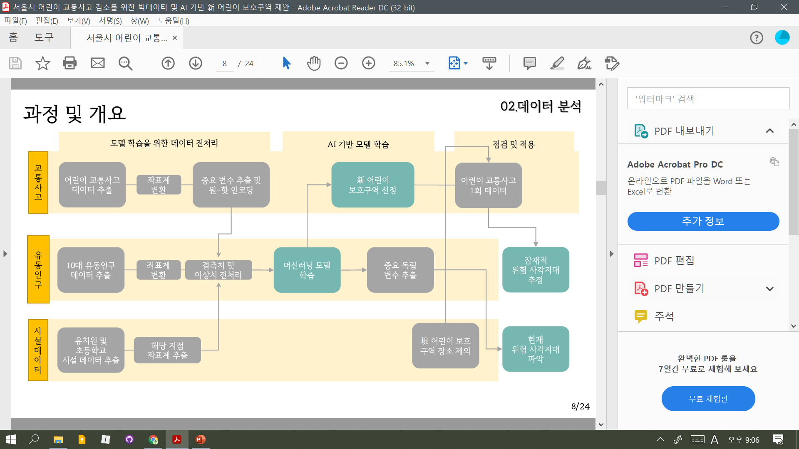
02. 분석절차
과정 및 개요

Slide 14










02. 분석절차
이용 기술

Slide 15






02. 분석절차
수집한 데이터셋

Slide 16
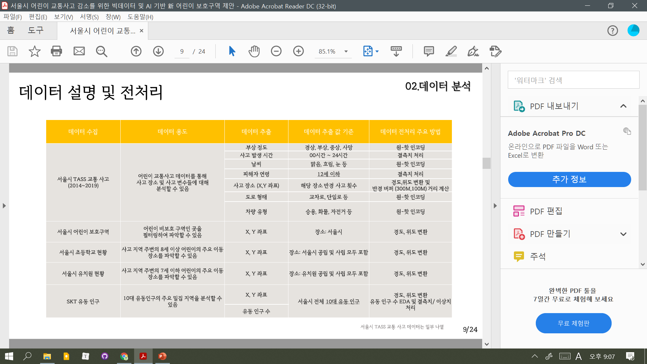
02. 분석절차
변수 소개

Slide 17
02. 분석절차
전처리
건물들 5분거리평균/최소/최대로 바꿔준것들, 날씨 평균낸거 언급

Slide 18
02. 분석절차
교통소외지역
독립변수, 종속변수

Slide 19
02. 분석절차
다중회귀분석
건물들 5분거리평균/최소/최대로 바꿔준것들, 날씨 평균낸거 언급

Slide 20
02. 분석절차
학습데이터셋과 예측 데이터

Slide 21
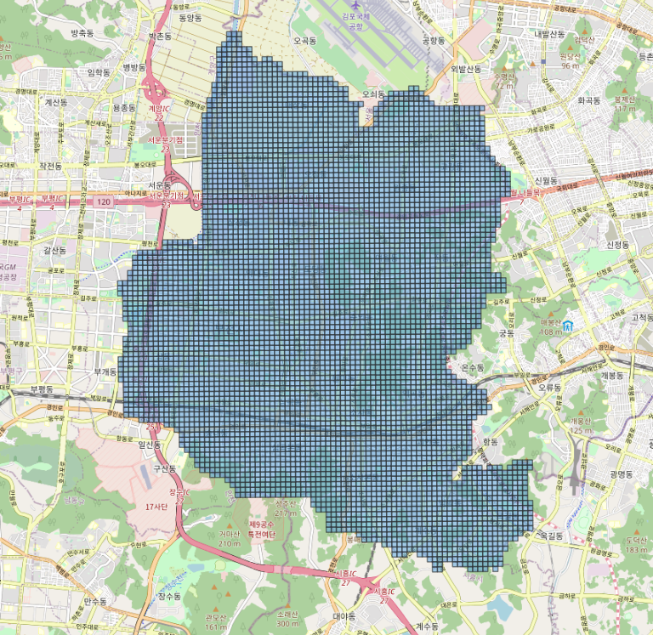
02. 분석절차

Slide 22
03. 모델링
모델 선택이유와 대여량 수요 예측 (다중회귀분석)

Slide 23
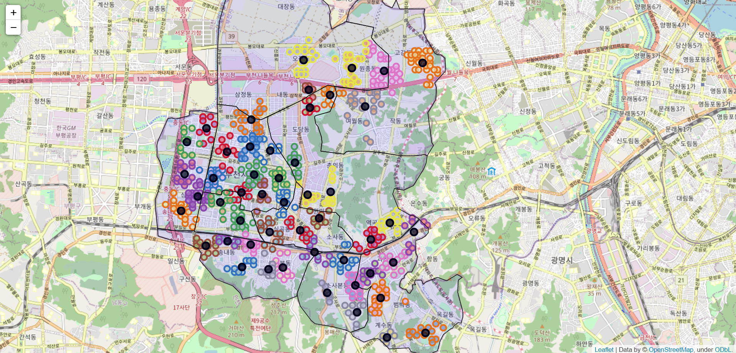
03. 모델링
모델링 바탕으로 후보군 추가 배치

Slide 24
04. 분석결과 및 결론
1안 : 부천시 자전거 대여 수요량 탑텐

Slide 25
04. 분석결과 및 결론
2안 : 부천시 자전거 대여 수요량 탑 40

Slide 26
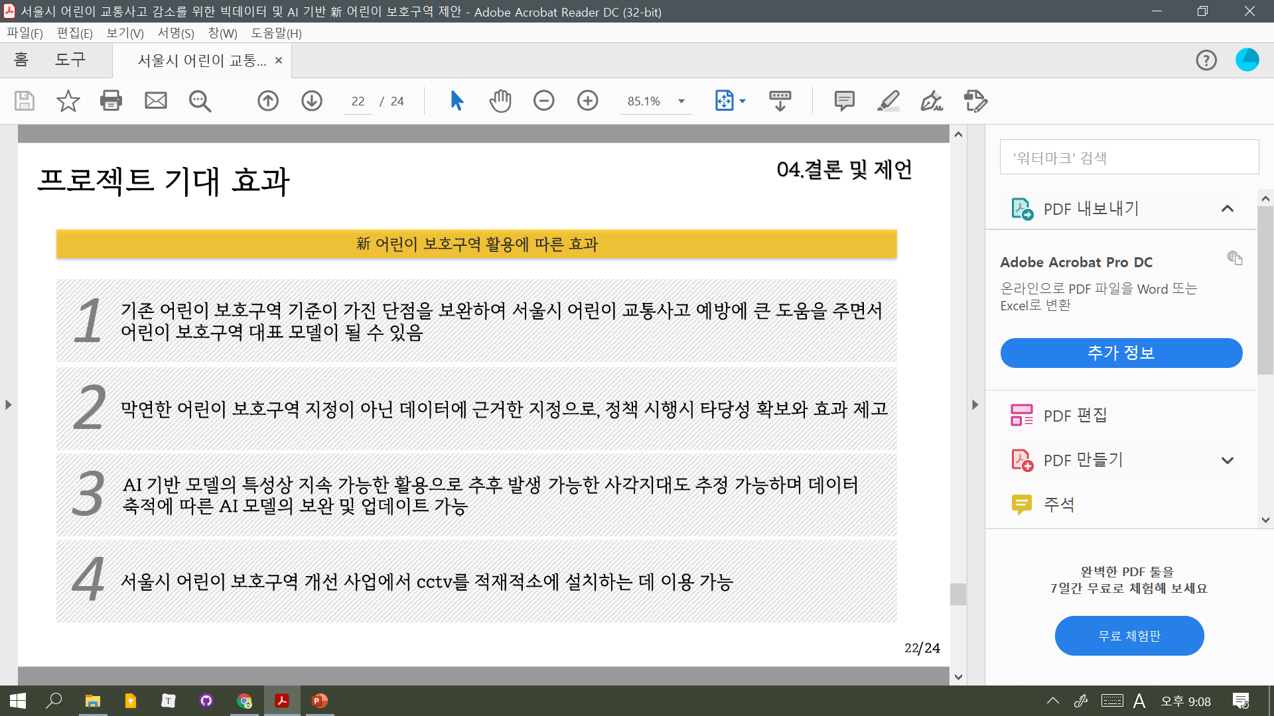
04. 분석결과 및 결론
기대효과 및 한계점

Slide 27
04. 분석결과 및 결론
느낀점

Slide 28
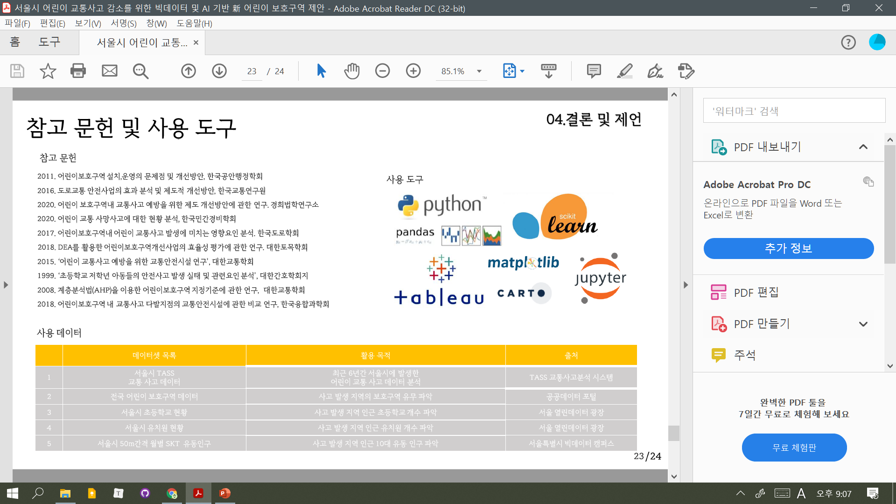
04. 분석결과 및 결론
참고 문헌 및 사용도구

Slide 29
감사합니다 !

Slide 31

04. 대제목을 입력해 주세요
소제목을 입력해 주세요
소제목과 관련된 내용을 입력해주세요.
소제목과 관련된 내용을 입력해주세요.
소제목과 관련된 내용을 입력해주세요.
본문과 관련된 내용을
요약해서 입력해 주세요.
소제목과 관련된 내용을 입력해주세요.

Slide 32
01. 현황 및 문제점
인터넷 뉴스 (Naver)
SNS , 블로그
공공 데이터

